Slide 1
24-7
These materials are by the Kongki Ka Project and are made available to you under the terms of the Creative Commons Attribution ShareAlike license 4.0.
You have permission to share and redistribute these materials in any format and to make reasonable revisions and adaptations of this translation, provided that:
• You include the above licence and source information.
• If you redistribute these materials or create derivatives, you must distribute your contributions under the same license as the original.
The Holy Bible, Berean Standard Bible, BSB is produced in cooperation with Bible Hub, Discovery Bible, OpenBible.com, and the Berean Bible Translation Committee. This text of God's Word has been dedicated to the public domain.
Tibetan text is from the The Holy Bible in Modern Literary Tibetan, New Tibetan Bible translation.
This translation is made available under the terms of the Creative Commons Attribution-NonCommercial-NoDerivatives 4.0 International license.
Notes:
Checked Kham
24 Isaiah
1. Isaiah’s commission - Isaiah 6:1-8 (Center)
2. “Bring your worthless offerings no longer” - Isaiah 1:1-20 (Left Top)
3. “Those who fashion a graven image are all of them futile” - Isaiah 44:9-20
(Center Top)
4. “Comfort, oh comfort my people.” - Isaiah 40:1-31 (Right Top)
5. “The wolf will dwell with the lamb” - Isaiah 11:1-9, 12:1-6 (Right Center)
6. Immanuel - Isaiah 7:14, 9:1-7, 60:1-5, 61:1-3 (Right Bottom)
7. “Like a lamb that is led to slaughter” - Isaiah 53:1-12 (Center Bottom)
8. “The LORD of hosts will prepare a lavish banquet” - Isaiah 66:18-19, 25:6-9
(Left Bottom)
9. "Ho! Every one who thirsts, come to the waters” - Isaiah 55:1-13 (Left Center)

Slide 2
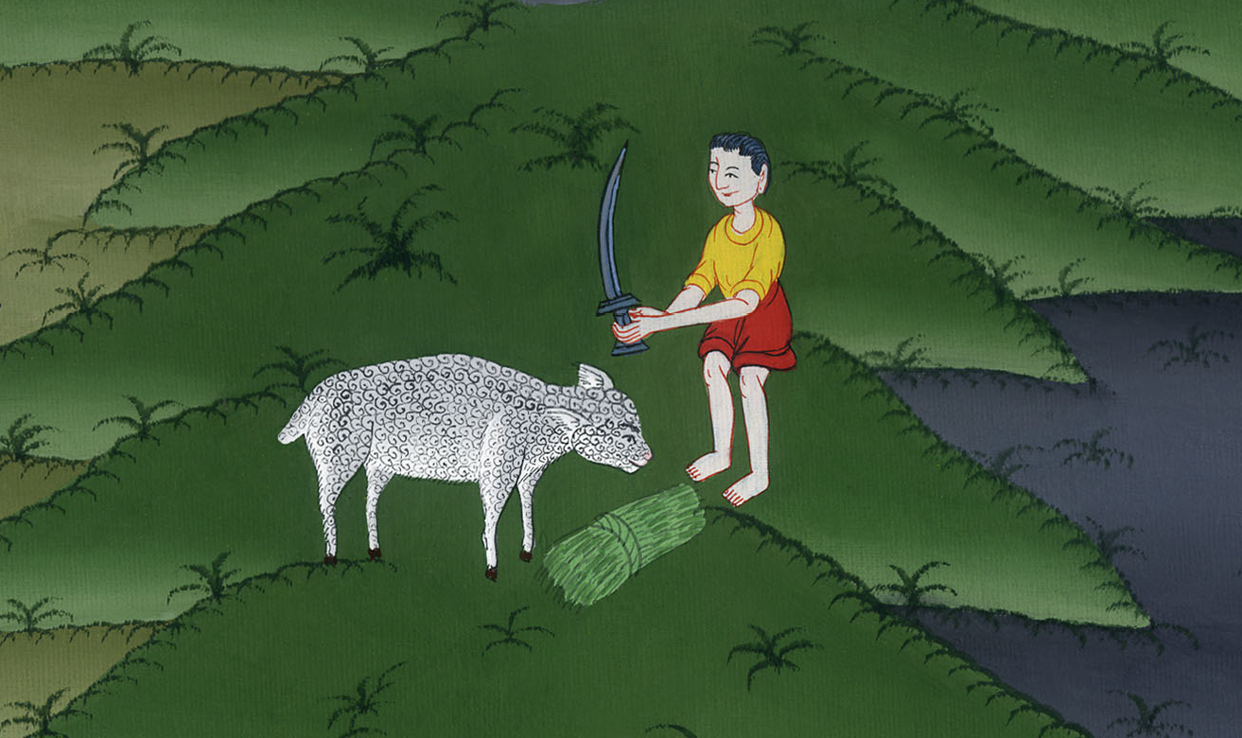
ཡེ་ཤ་ཡཱ 53
སྡུག་བསྔལ་མྱོང་མཁན་ཞབས་ཕྱི།

Slide 3
7. “Like a lamb that is led to slaughter” - Isaiah 53:1-12 (Center Bottom)
ཡེ་ཤ་ཡཱ 53
སྡུག་བསྔལ་མྱོང་མཁན་ཞབས་ཕྱི།

Slide 4
ཡེ་ཤ་ཡཱ 53
སྡུག་བསྔལ་མྱོང་མཁན་ཞབས་ཕྱི།
This work is licensed under a Creative Commons Attribution-ShareAlike 4.0 International License

Slide 5
2He grew up before Him like a tender shoot,
and like a root out of dry ground.
He had no stately form or majesty to attract us,
no beauty that we should desire Him.
2ཁོང་ནི་དཀོན་མཆོག་ཡ་ཝཱེའི་དྲུང་དུ་རྩི་ཤིང་གསར་བ་འབུས་པ་དང་། རྩ་བ་སྐམ་ས་ནས་རྒྱས་པ་བཞིན། ང་ཚོས་ཡིད་སྨོན་འཆོར་བའི་གཟུགས་མཛེས་དང་རྔམ་བརྗིད་དེ་ལ་མེད་ཅིང་། ང་ཚོ་འགུག་པར་འགྱུར་བའི་མཛེས་སྡུག་ཀྱང་དེ་ལ་མེད།

Slide 6
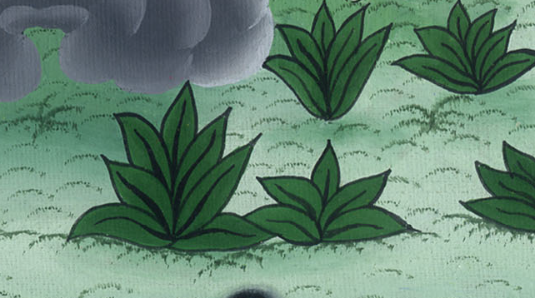
ཡེ་ཤ་ཡཱ 53:2

Slide 7
3He was despised and rejected by men,
a man of sorrows, acquainted with grief.
Like one from whom men hide their faces,
He was despised, and we esteemed Him not.
3མི་རྣམས་ཀྱིས་ཁོང་ལ་མཐོང་ཆུང་བྱས་ནས་ཁས་མི་ལེན་ཞིང་། ཁོང་ནི་དཀའ་སྡུག་མང་དུ་མྱངས་ཤིང་སེམས་སྡུག་ཤེས་པའི་མི་ཞིག་སྟེ། མི་རྣམས་ཀྱིས་མིག་ནང་མི་འཇོག་པའི་མི་བཞིན་ཡིན། ཁོང་ལ་བརྙས་བཅོས་ཐེབས་ཏེ། ང་ཚོས་ཀྱང་བཀུར་བར་མི་བྱའོ། །

Slide 8
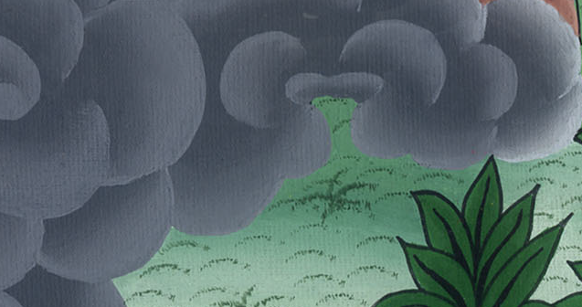
ཡེ་ཤ་ཡཱ 53:3

Slide 9
4Surely He took on our infirmities
and carried our sorrows;
yet we considered Him stricken by God,
struck down and afflicted.
4ཁོང་གིས་རང་ཅག་གི་ན་ཚ་ཉིད་ཀྱི་སྟེང་དུ་བླངས་ཤིང་། རང་ཅག་གི་སྡུག་བསྔལ་ཁུར་དུ་བཞེས། འོན་ཀྱང་རང་ཅག་གིས་ཁོང་ལ་ཉེས་རྡུང་ཐེབས་ཤིང་། དཀོན་མཆོག་གིས་བརྡེགས་ནས་སྡུག་ལ་སྦྱར་བར་འདོད།

Slide 10
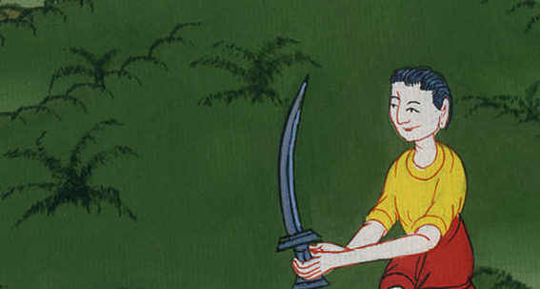
ཡེ་ཤ་ཡཱ 53:4

Slide 11
5But He was pierced for our transgressions,
He was crushed for our iniquities;
the punishment that brought us peace was upon Him,
and by His stripes we are healed.
5ཡིན་ཡང་ང་ཚོའི་ཉེས་པའི་ཕྱིར་དུ་ཁོང་ལ་རྨ་ཁ་བཏོད་ཅིང་། ང་ཚོའི་སྡིག་པའི་ཕྱིར་དུ་མནན་ཞིང་རྨས། ཁོང་གིས་ཉེས་ཆད་བཞེས་པས་ང་ཚོར་ཞི་བདེ་ཐོབ། ཁོང་གིས་གཅར་རྡུང་མྱངས་པས་ང་ཚོ་དྲག་པར་གྱུར།

Slide 12
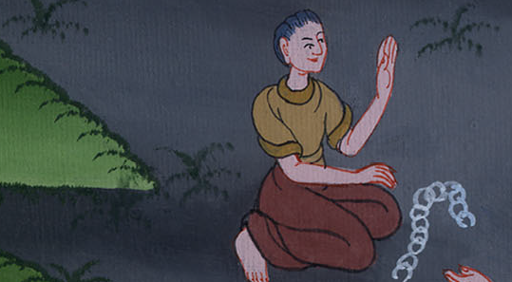
ཡེ་ཤ་ཡཱ 53:5

Slide 13
6We all like sheep have gone astray,
each one has turned to his own way;
and the Lord has laid upon Him
the iniquity of us all.
6ང་ཚོ་ཚང་མ་ལམ་བོར་བའི་ལུག་བཞིན་རང་རང་གི་ལམ་དུ་ཞུགས། ཡིན་ཡང་དཀོན་མཆོག་ཡ་ཝཱེས་ང་ཚོའི་སྡིག་པ་ཐམས་ཅད་ཁོང་གི་སྟེང་ལ་བཀལ།

Slide 14
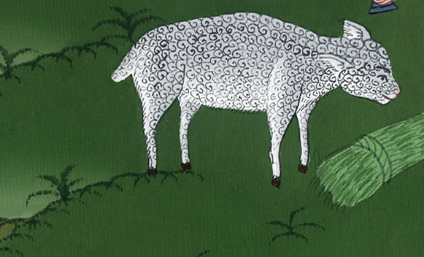
ཡེ་ཤ་ཡཱ 53:6

Slide 15
7He was oppressed and afflicted,
yet He did not open His mouth.
He was led like a lamb to the slaughter,
and as a sheep before her shearers is silent,
so He did not open His mouth.
7ཁོང་ལ་མནར་གཅོད་ཐེབས་ཤིང་སྡུག་བསྔལ་མྱོང་དུས་སྐད་མ་བཏོན། ཁོང་ནི་ཤན་པའི་མདུན་དུ་ཁྲིད་པའི་ལུ་གུ་དང་། བལ་འབྲེག་མཁན་མདུན་གྱི་གྲགས་འགུལ་མེད་པའི་ལུག་ཇི་བཞིན། ཁོང་གིས་ཀྱང་ཞལ་གསུང་མ་གནང་།

Slide 16
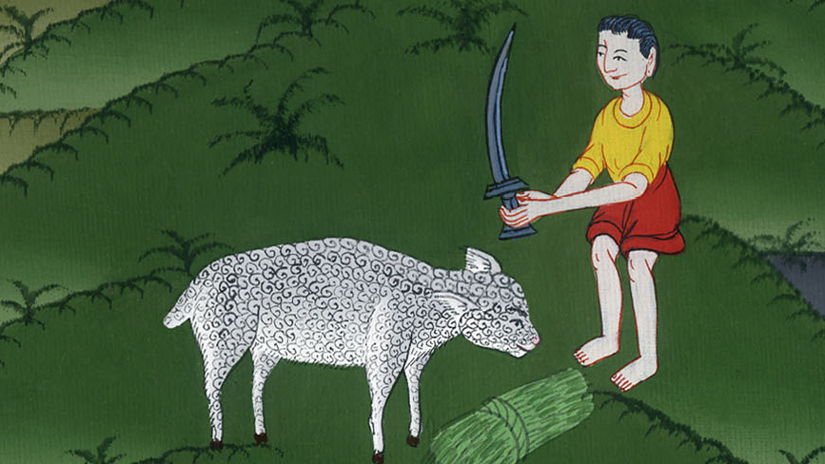
ཡེ་ཤ་ཡཱ 53:7

Slide 17
8By oppression and judgment He was taken away,
and who can recount His descendants?
For He was cut off from the land of the living;
He was stricken for the transgression of My people.
8ཁོང་འཛིན་བཟུང་བྱས་ནས་ཁྲིམས་ཐག་བཅད་རྗེས་ཁྲིད་པར་གྱུར། ཁོང་གི་དུས་རབས་དེའི་མི་ཡིས་ཁོང་གསོན་ཡུལ་ལས་ཚར་དུ་བཅད་ཅིང་། རྡུང་རྡེག་བཏང་བ་ང་ཡི་མི་སྡེའི་སྡིག་པའི་ཕྱིར་ཡིན་པ་སུ་ཡིས་ཤེས།

Slide 18
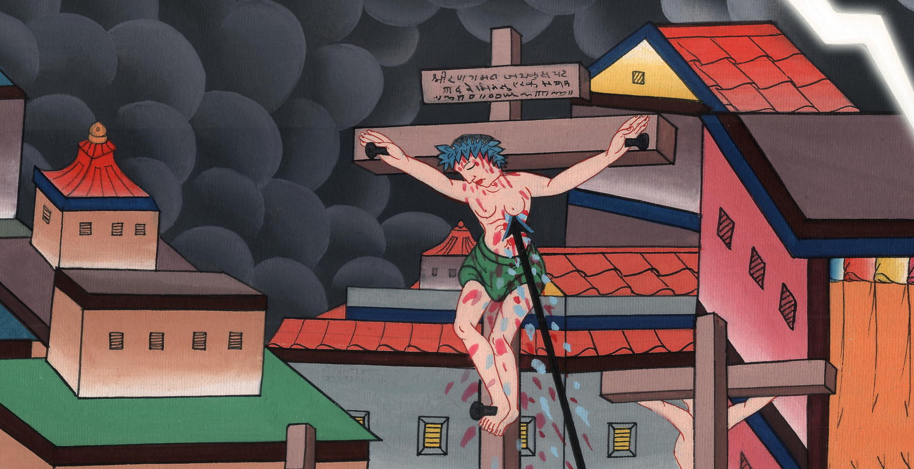
ཡེ་ཤ་ཡཱ 53:8

Slide 19
9He was assigned a grave with the wicked,
and with a rich man in His death,
although He had done no violence,
nor was any deceit in His mouth.
9ཁོང་གིས་དྲག་སྤྱོད་མ་སྤེལ་ཞིང་ཞལ་ནས་གཡོ་སྒྱུ་ཅི་ཡང་མེད་ནའང་། མི་ཡིས་ཁོང་ཉིད་སྡིག་ཅན་མཉམ་དུ་དུར་ལ་སྦས་ཤིང་། སྐུ་གཤེགས་དུས་ཕྱུག་བདག་དང་མཉམ་དུ་དུར་ལ་སྦས།

Slide 20
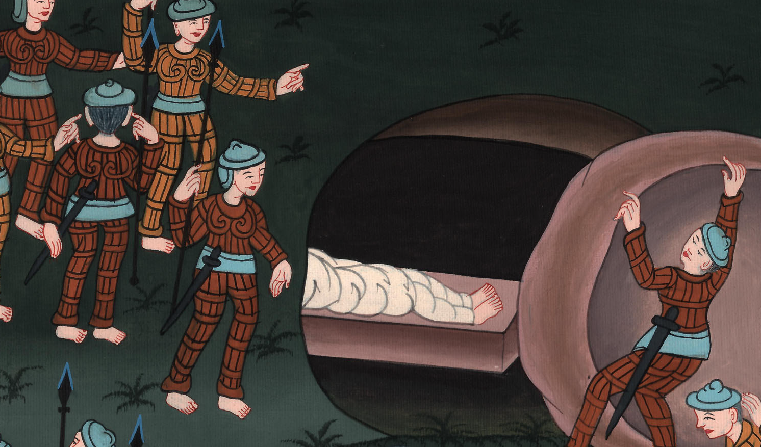
ཡེ་ཤ་ཡཱ 53:9

Slide 21
10Yet it was the Lord’s will to crush Him
and to cause Him to suffer;
and when His soul is made a guilt offering,
He will see His offspring, He will prolong His days,
and the good pleasure of the Lord will prosper in His hand.
10ཁོང་ལ་མནར་གཅོད་ཐེབས་ཤིང་སྡུག་བསྔལ་མྱོང་བ་ནི་དཀོན་མཆོག་ཡ་ཝཱེའི་ཐུགས་དགོངས་ཡིན་ཞིང་། དཀོན་མཆོག་ཡ་ཝཱེས་ཁོང་གི་ཚེ་སྲོག་སྡིག་བཤགས་མཆོད་པར་ཕུལ་ན། ཁོང་གིས་རང་གི་བུ་རྒྱུད་གཟིགས་ཤིང་སྐུ་ཚེ་རིང་བར་འགྱུར། དཀོན་མཆོག་ཡ་ཝཱེ་ཐུགས་དགྱེས་པའི་དོན་ཐམས་ཅད་ཁོང་གི་ཕྱག་ནས་འགྲུབ་པར་འགྱུར།

Slide 22
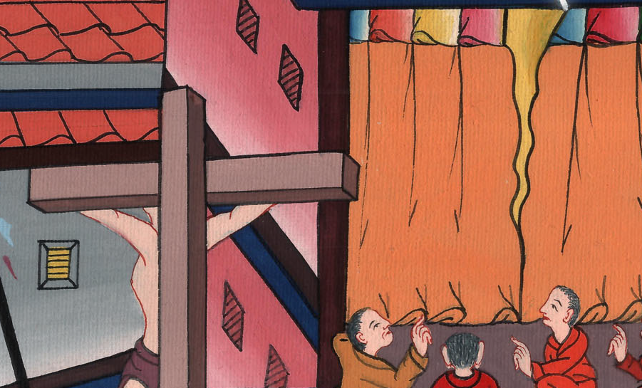
ཡེ་ཤ་ཡཱ 53:10

Slide 23
11After the anguish of His soul,
He will see the light of life and be satisfied.
By His knowledge My righteous Servant will justify many,
and He will bear their iniquities.
11ཁོང་གིས་ཚེ་སྲོག་གི་སྡུག་བསྔལ་མྱངས་རྗེས་འོད་གཟིགས་ཤིང་ཡིད་ཚིམ་པར་འགྱུར། བདག་གི་ཞབས་ཕྱི་ཡིས་ཁོང་གི་ཤེས་ཡོན་ལ་བརྟེན་ནས་མི་མང་པོ་དྲང་བདེན་དུ་བརྩི་ཐུབ་པར་མཛད་ཅིང་། ཡང་ཁོང་གིས་དེ་རྣམས་ཀྱི་ཉེས་པ་འཁུར་བར་འགྱུར།

Slide 24
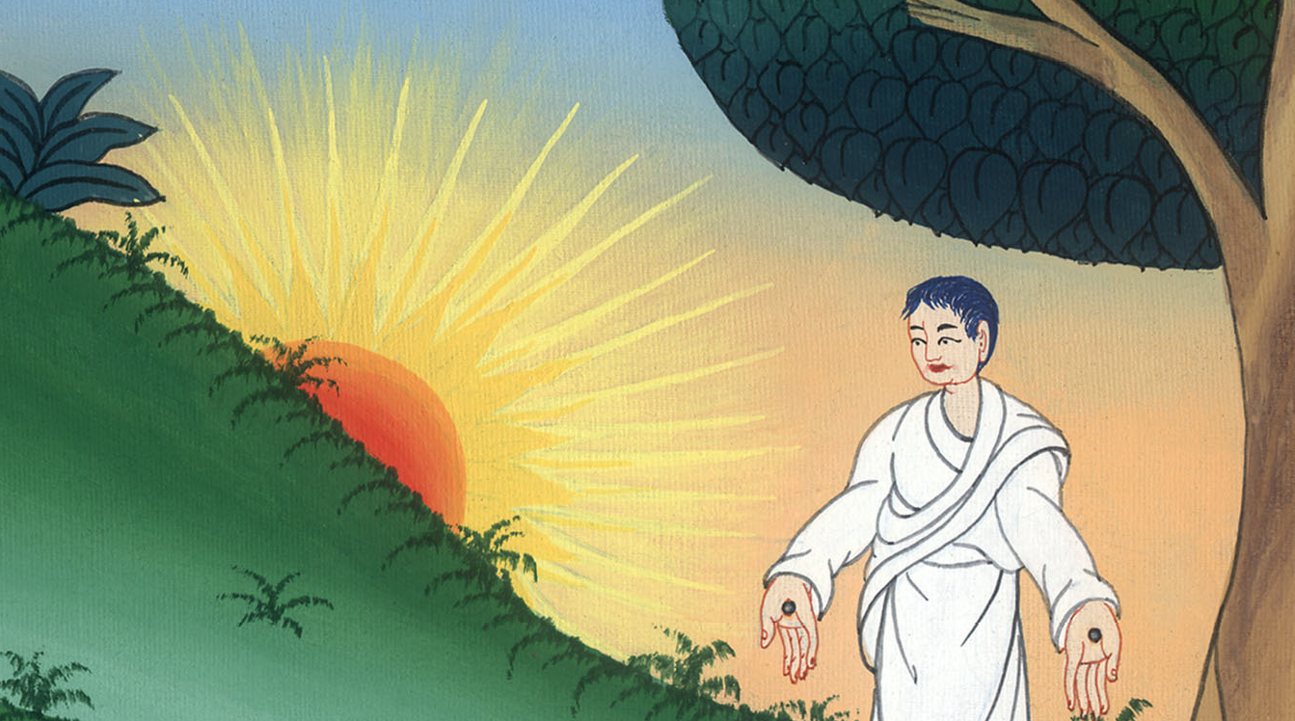
ཡེ་ཤ་ཡཱ 53:11

Slide 25
12Therefore I will allot Him a portion with the great,
and He will divide the spoils with the strong,
because He has poured out His life unto death,
and He was numbered with the transgressors…
12དེ་བས་བདག་གིས་ཁོང་ལ་མི་རླབས་ཆེན་མཉམ་དུ་ནོར་སྐལ་ཐོབ་ཏུ་འཇུག་ཅིང་། སྟོབས་ཆེན་རྣམས་དང་ལྷན་དུ་བཅོམ་ནོར་བགོ་བར་བྱ། ཅིའི་ཕྱིར་ཞེ་ན། ཁོང་གིས་རང་གི་ཚེ་སྲོག་འཆི་བའི་ཕྱོགས་སུ་ལྡུག་ཅིང་།…

Slide 26
ཡེ་ཤ་ཡཱ 53:12

Slide 27
Yet He bore the sin of many
and made intercession for the transgressors.
ཉེས་ཅན་དུ་བརྩིས་ཀྱང་མི་མང་པོའི་སྡིག་པ་ཁུར་དུ་བཞེས། ཡང་ཉེས་ཅན་རྣམས་ཀྱི་ཕྱིར་དུ་གསོལ་བ་བཏབ་པའོ། །

Slide 28
ཡེ་ཤ་ཡཱ 53:12

